Slide 1
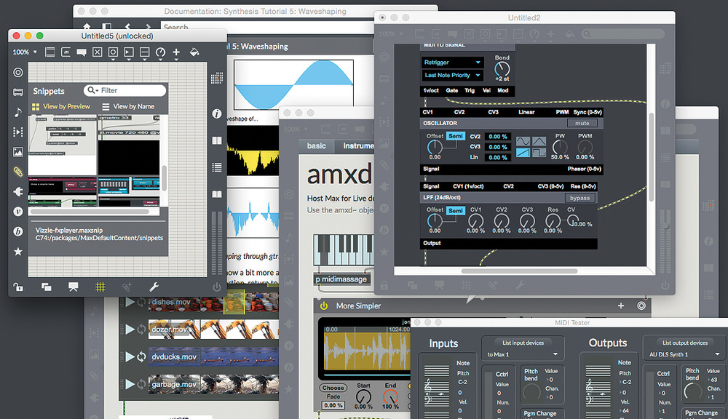
LES BASES DE MAX

Slide 2
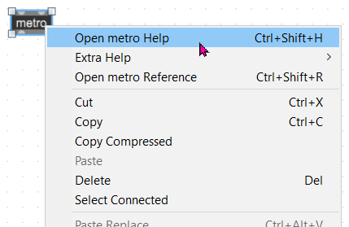
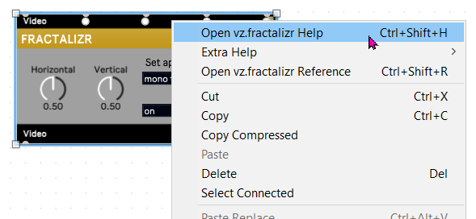
AIDE
Vous pouvez accéder à l’aide de n’importe quel objet à partir du menu contextuel!

Slide 3
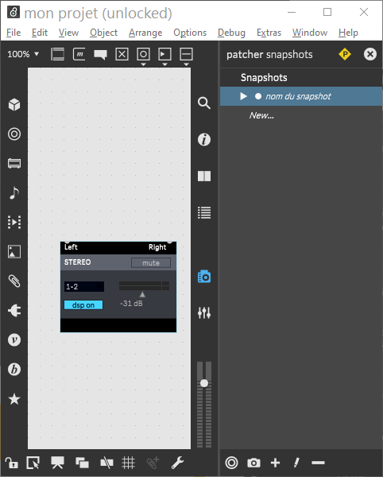
SNAPSHOTS : SAUVEGARDER LES PARAMÈTRES DES OBJETS D’INTERFACE VISUEL (UI)
Ne pas oublier de remplir le petit cercle sinon les «snapshots» ne sont pas sauvegardés avec le patcher ☹
Mettre à jour le «snapshot» sélectionné
Créer un nouveau «snapshot»

Slide 4
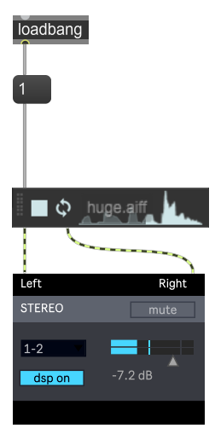
LOADBANG : EXÉCUTER DU CODE AU DÉMARRAGE
Au démarrage, le «loadbang» envoie un «bang». Dans ce cas-ci, il envoie un «bang» à la boîte message «1».
La boîte message «1» envoie un 1 au «playlist~».
Ce code permet de démarrer la lecture du son à l’ouverture du patcher.
En recevant «1», ce «playlist~» démarre la lecture du son.

